Slide 1
NOGOMETNA UTAKMICA

Slide 2
JEEEEEEEJJJJ!!!
Dame i gospodo.
Igrači Real Madrida i Barcelone izlaze na teren!!!!!!

Slide 3
Igrači Real Madrida prvi imaju loptu.

Slide 4
*Peeeeeep*
I POČELO JE!!!!!!

Slide 7
GOOOOOOOOOOOOOOOOOOOOOOOOLLLLLLLL!!!!!!!!

Slide 8
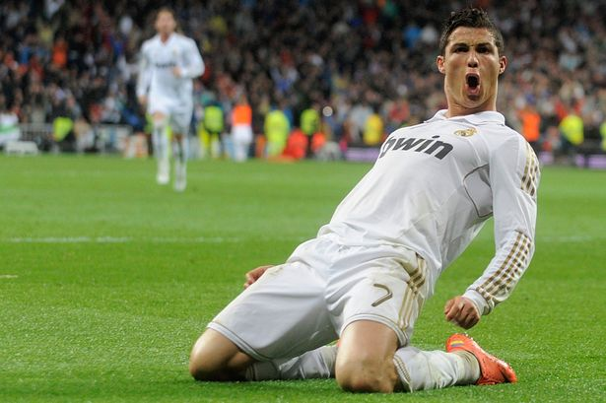
Nevjerovatan gol Cristiana Ronalda!!!!!!

Slide 9
Barcelona mora dati sve od sebe...
Kakva nevjerov-atna akcija Barcelone

Slide 10
U DRUGOM POLUVREMENU…

Slide 12
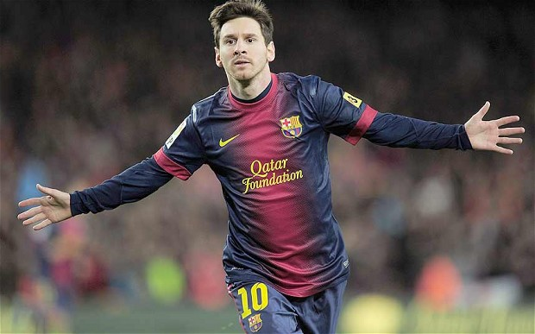
Dame i gospodo u 83. minuti Messi pogađa za 1:1

Slide 13
I napokon u sudačkoj nadoknadi...

Slide 14
GOOOOOOOOOOOOOOOOOOOOOOOOOOOOOOOOOOOOOOOOOOOOOOLLLLLLLLLLLLLLLLLLL!!!!!!!!!!!!!!!!!!
Ostani-te u zidu!!!

Slide 15
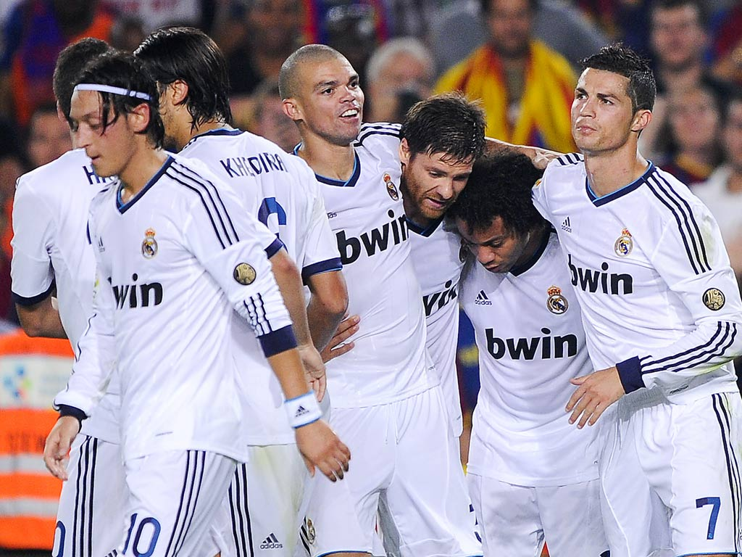
Real Madrid je pobjedio zgoditkom C. Ronalda u 94. minuti!!!
*PEEEEEP* *PEEEEP* *PEEEEEEEEEEEEEEEEEP*

Slide 16
Vedran Lunić 7.B

